Slide 1




LOGO
UNIV/POLTEK
DIGITAL TALENT SCHOLARSHIP
2019
digitalent.kominfo.go.id

Slide 2
Sesi 9 Python Programming
Big Data Analytic

Slide 3
Function - Definisi
Fungsi adalah grup/blok program untuk melakukan tugas tertentu yang berulang.
Fungsi membuat kode program menjadi reusable, artinya hanya di definisikan sekali saja, dan kemudian bisa digunakan berulang kali dari tempat lain di dalam program.
Modularity – Memecah program besar menjadi sub-sub program
Sejauh ini, kita sudah menggunakan beberapa fungsi, misalnya fungsi print (), type ().
Fungsi tersebut adalah fungsi bawaan dari Python
Kita bisa membuat fungsi kita sendiri sesuai kebutuhan.

Slide 4
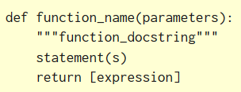
Function – Mendefinisikan Fungsi
Kata kunci def diikuti oleh function_name (nama fungsi), tanda kurung dan tanda titik dua (:) menandai header (kepala) fungsi.
Parameter / argumen adalah input dari luar yang akan diproses di dalam tubuh fungsi.
"function_docstring" bersifat opsional, yaitu sebagai string yang digunakan untuk dokumentasi atau penjelasan fungsi. “function_doctring” diletakkan paling atas setelah baris def.
Setelah itu diletakkan baris – baris pernyataan (statements). Jangan lupa indentasi untuk menandai blok fungsi.
return bersifat opsional. Gunanya adalah untuk mengembalikan suatu nilai expression dari fungsi.

Slide 5
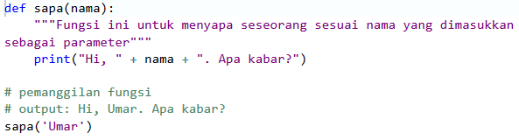
Function – Memanggil Fungsi
Memanggil Fungsi
Bila fungsi sudah didefinisikan, maka ia sudah bisa dipanggil dari tempat lain di dalam program.
Untuk memanggil fungsi caranya adalah dengan mengetikkan nama fungsi berikut paramaternya.
sapa('Galih')
>>> Hi, Galih. Apa kabar?
sapa('Ratna')
>>> Hi, Ratna. Apa kabar?

Slide 6
Function – Docstring
Docstring adalah singkatan dari documentation string. Ini berfungsi sebagai dokumentasi atau keterangan singkat tentang fungsi yang kita buat. Meskipun bersifat opsional, menuliskan docstring adalah kebiasaan yang baik.
Untuk contoh di atas kita menuliskan docstring. Cara mengaksesnya adalah dengan menggunakan format namafungsi.__doc__
print(sapa.__doc__)
"""Fungsi ini untuk menyapa seseorang sesuai nama yang dimasukkan sebagai parameter"""

Slide 7
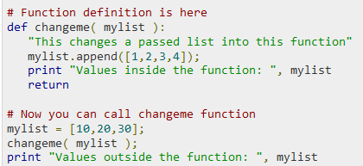
Function – Pass by reference vs value
Semua parameter (argument) dalam Bahasa python menggunakan passed by reference. Artinya mengubah parameter dari suatu fungsi juga akan direfleksikan pada saat pemanggilan fungsi
Jika error saat running: tambahkan tanda kurung di bagian argumen print

Slide 8
Function – Argumen Fungsi
Pemanggilan fungsi dapat dilakukan dengan menggunakan jenis argument berikut:
Argumen wajib (required argument)
Argumen kata kunci (keyword argument)
Argumen default
Argumen dengan panjang sembarang

Slide 9
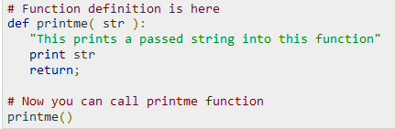

Function – Required arguments
Argumen wajib adalah argumen yang dilewatkan ke dalam fungsi dengan urutan posisi yang benar. Di sini, jumlah argumen pada saat pemanggilan fungsi harus sama persis dengan jumlah argumen pada pendefinisian fungsi
Output
Pemanggilan fungsi printme(), harus mempassingkan satu argument, jika tidak akan terjadi error

Slide 10
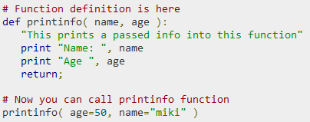

Function – keyword arguments
Berkaitan dengan cara pemanggilan fungsi
Ketika menggunakan keyword argument pada saat pemanggilan fungsi, pemanggil mengidentifikasi argument berdasarkan nama parameter
bisa mengabaikan argumen atau menempatkannya dengan sembarang urutan
Output

Slide 11
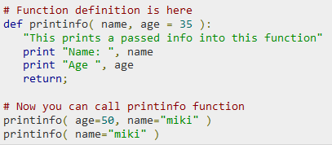

Function – Default arguments
Fungsi dengan argumen default menggunakan nilai default untuk argumen yang tidak diberikan nilainya pada saat pemanggilan fungsi
fungsi akan menampilkan age default bila argumen age tidak diberikan:
Output

Slide 12
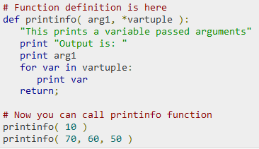

Function – Variable-length arguments
Variable-length arguments digunakan apabila ingin memproses argument lebih banyak daripada yang ditentukan pada saat mendefinisikan fungsi
def functionname([formal_args,] *var_args_tuple ):
"function_docstring"
function_suite
return [expression]
Tanda asterisk (*) ditempatkan sebelum nama variabel yang menyimpan nilai dari semua argumen yang tidak didefinisikan.
Tuple ini akan kosong bila tidak ada argumen tambahan pada saat pemanggilan fungsi
Output

Slide 13
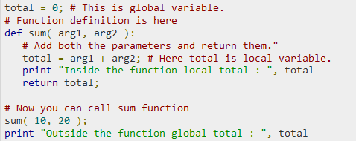

Function – Global vs. Local variables
Di Python, tidak semua variabel bisa diakses dari semua tempat. Ini tergantung dari tempat dimana kita mendefinisikan variabel
Variable yang didefinisikan dalam fungsi merupakan local scope. Hanya bisa diakses didalam fungsi yang mendeklarasikan.
Jika didefinisikan diluar fungsi merupakan global scope. Dapat diakses disemua fungsi
Output

Slide 14
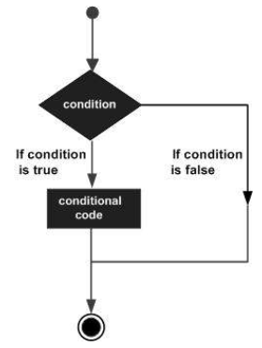
Phyton – Decision Making
Decision Making – membuat keputusan sesuai dengan kondisi yang terpenuhi
Percabangan mengevaluasi kondisi atau ekspresi yang hasilnya benar atau salah. Kondisi atau ekspresi tersebut disebut ekspresi boolean. Hasil dari pengecekan kondisi adalah True atau False.
Bila benar (True), maka pernyataan yang ada di dalam blok kondisi tersebut akan dieksekusi. Bila salah (False), maka blok pernyataan lain yang dieksekusi.

Slide 15


No | Pernyataan | Deskripsi
1 | if | Pernyataan if terdiri dari ekspresi boolean diikuti oleh satu baris atau lebih pernyataan.
2 | if…else | Bila pernyataan if benar, maka blok pernyataan if dieksekusi. Bila salah, maka blok pernyataan else yang dieksekusi.
3 | if…elif…else | Disebut juga if bercabang. Bila ada kemungkinan beberapa kondisi bisa benar maka digunakan pernyataan if…elif atau if…elif…else

Slide 16
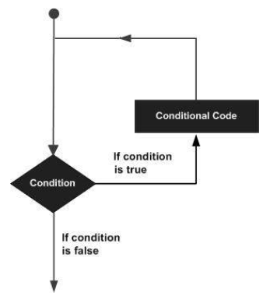
Phyton – Perulangan (Loops)
Statement dieksekusi secara sequential (berurutan).
Bahasa pemograman menyediakan control structure untuk memungkinkan jalur eksekusi yang lebih kompleks
Statement loop – mengeksekusi statement beberpa kali

Slide 17
Phyton – Perulangan (Loops)
Perulangan for disebut counted loop (perulangan yang terhitung), sementara perulangan while disebut uncounted loop (perulangan yang tak terhitung).
for biasanya digunakan untuk mengulangi kode yang sudah diketahui banyak perulangannya.
while untuk perulangan yang memiliki syarat dan tidak tentu berapa banyak perulangannya.

Slide 18
Phyton – Perulangan For
for var in sequence:
body of for
var adalah variabel yang digunakan untuk penampung sementara nilai dari sequence pada saat terjadi perulangan.
Sequence adalah tipe data berurut seperti string, list, dan tuple

Slide 19
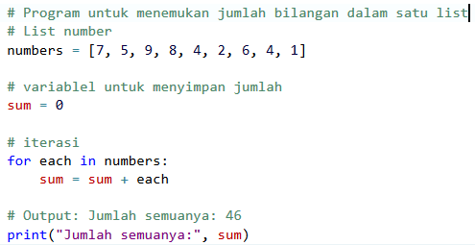

Phyton – Perulangan For
Perulangan terjadi sampai looping mencapai elemen atau anggota terakhir dari sequence.
Bila loop sudah sampai ke elemen terakhir dari sequence, maka program akan keluar dari looping
Output

Slide 20
Phyton – Perulangan While
while expression:
statement (s)
statement (s) bisa terdiri dari satu baris atau satu blok pernyataan
Expression merupakan ekspresi atau kondisi apa saja, dan untuk nilai selain nol dianggap True.
Iterasi akan terus berlanjut selama kondisi benar. Bila kondisi salah, maka program akan keluar dari while dan lanjut ke baris pernyataan di luar while.

Slide 21
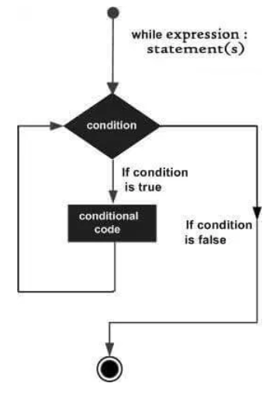
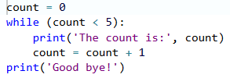
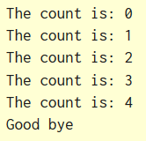
Phyton – Perulangan While
Output

Slide 22
Phyton – Kendali Looping
while expression:
statement (s)
Looping umumnya akan berhenti bila kondisi sudah bernilai salah. Akan tetapi, seringkali kita perlu keluar dari looping di tengah jalan tergantung keperluan
Hal ini bisa kita lakukan dengan menggunakan kata kunci break dan continue

Slide 23
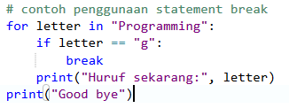

Phyton – Kendali Looping
Statement break memaksa program keluar dari blok looping di tengah jalan.
Sedangkan statement continue menyebabkan program langsung melanjut ke step / interval berikutnya dan mengabaikan (skip) baris kode di bawahnya (yang satu blok).
Output
Output yang ditampilkan apabila kode break diganti dengan continue ?

Slide 24
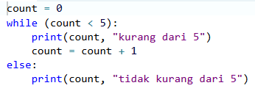
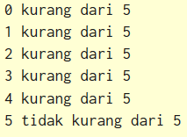
Phyton – while else
Python mendukung penggunaan else sebagai pasangan dari while.
Blok pernyataan else hanya akan dieksekusi bila kondisi while bernilai salah
Output

Slide 25
Lab – Cognitiveclass PY0101EN
Module 3 Lab – Conditions and Branching
Module 3 Lab – Loops
Module 3 Lab – Functions

Slide 26
Lab
Buatlah program untuk mencari rata-rata dari nilai tugas-tugas setiap siswa, serta mencari nilai terkecil dan nilai terbesar dari nilai keseluruhan

Slide 27
Phyton – Object Oriented
Sejauh ini kita mendesain program berdasarkan fungsi (blok statement yang memanipulasi data) yang dikenal dengan pemograman procedural approach
Python merupakan universal tool untuk pemograman berbasis object dan procedural.
Object Oriented Programming(OOP) merupakan suatu konsep pemrograman yang menekankan pada paradigma atau cara pandang terhadap suatu masalah berdasarkan "object“
Dalam konsep OOP semua yang ada didunia ini adalah object dan direpresentasikan dalam bentuk object

Slide 28
Phyton – Terminologi OOP
Kelas – Kelas adalah cetak biru atau prototipe dari objek dimana kita mendefinisikan atribut dari suatu objek. Atribut ini terdiri dari data member (variabel) dan fungsi (metode).
Variabel Kelas – Variabel kelas adalah variabel yang dishare atau dibagi oleh semua instance (turunan) dari kelas. Variabel kelas didefinisikan di dalam kelas, tapi di luar metode-metode yang ada dalam kelas tersebut.
Data member – Data member adalah variabel yang menyimpan data yang berhubungan dengan kelas dan objeknya
Overloading Fungsi – Overloading fungsi adalah fungsi yang memiliki nama yang sama di dalam kelas, tapi dengan jumlah dan tipe argumen yang berbeda sehingga dapat melakukan beberapa hal yang berbeda.
Overloading operator – Overloading operator adalah pembuatan beberapa fungsi atau kegunaan untuk suatu operator. Misalnya operator + dibuat tidak hanya untuk penjumlahan, tapi juga untuk fungsi lain.

Slide 29
Phyton – Terminologi OOP
Variabel instansiasi – Variabel instansiasi adalah variabel yang didefinisikan di dalam suatu metode dan hanya menjadi milik dari instance kelas.
Pewarisan/Inheritansi – Inheritansi adalah pewarisan karakteristik sebuah kelas ke kelas lain yang menjadi turunannya.
Instance – Instance adalah istilah lain dari objek suatu kelas. Sebuah objek yang dibuat dari prototipe kelas Lingkaran misalnya disebut sebagai instance dari kelas tersebut.
Instansiasi – Instansiasi adalah pembuatan instance/objek dari suatu kelas
Metode – Metode adalah fungsi yang didefinisikan di dalam suatu kelas
Objek – Objek adalah instansiasi atau perwujudan dari sebuah kelas. Bila kelas adalah prototipenya, dan objek adalah barang jadinya.

Slide 30

Phyton – Class
Beberapa istilah pada konsep pemograman berbasis objek : class, object, attribute, behavior, inheritance dll
class bisa dianalogikan seperti tubuh dari OOP.
Class merupakan abstraksi atau blueprint yang mendefinisikan suatu object tertentu.
Class akan menampung semua attribute dan perilaku dari object tersebut
Class memiliki dokumentasi string yang dapat diakses melalui ClassName._doc_
class_suite terdiri dari semua pernyataan komponen yang mendefinisikan anggota class, data atribut, dan function

Slide 31
Phyton – Class
Variabel empCount adalah variabel class yang nilainya dibagi diantara semua instance dari kelas ini. Dapat diakses sebagai Employee.empCount dari dalam class atau diluar class
_init_() merupakan methode pertama (metode khusus), yang disebut class constructor atau inisialisasi metode yang dipanggil Python ketika dibuat instance baru dari kelas ini
methods yang lain dapat dideklarasikan seperti function dengan menambahkan self pada argument pertama utnuk setiap methode
class Employee:
'Common base class for all employees'
empCount = 0
def __init__(self, name, salary):
self.name = name
self.salary = salary
Employee.empCount += 1
def displayCount(self):
print ("Total Employee %d" % Employee.empCount)
def displayEmployee(self):
print ("Name : ", self.name, ", Salary: ", self.salary)

Slide 32

Phyton – Membuat Instance Objects
Untuk membuat instances dari class, panggil kelas menggunakan nama class dan disertai dengan argument yang diterima metode _init_
"This would create first object of Employee class"
emp1 = Employee("Zara", 2000)
"This would create second object of Employee class"
emp2 = Employee("Manni", 5000)
Mengakses attributes menggunakan operator dot (.)
emp1.displayEmployee()
emp2.displayEmployee()
print ("Total Employee %d" % Employee.empCount)
Output

Slide 33
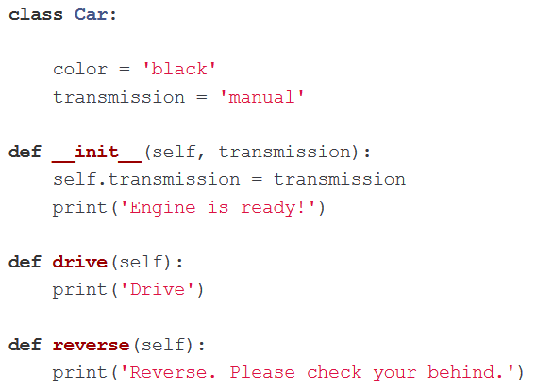
Phyton – Contoh Program Lain
Jika diperhatikan, dalam class Car terdapat 2 attribute yaitu color = 'black', transmission = 'manual' dan method yaitu drive(), reverse().
Method dalam konsep OOP mewakili suatu 'behaviour' dari class atau object itu sendiri.

Slide 34
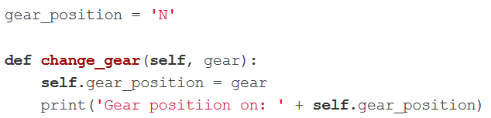
Phyton – Method
Fungsi method dalam konsep OOP adalah untuk merepresentasikan suatu behaviour.
Dalam contoh di atas suatu object 'mobil' memiliki behaviour antara lain adalah bergerak dan mundur.
Suatu method bisa juga memiliki satu atau beberapa parameter, sebagai contoh:
pada method change_gear() terdapat 1 parameter yaitu gear. Ketika method tersebut dipanggil dan anda tidak memberikan value pada parameter tersebut, maka program akan melempar error.
Bagaimanapun juga parameter yang sudah didefinisikan pada suatu method harus memiliki value meskipun value tersebut None

Slide 35
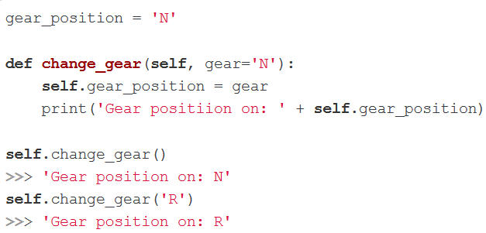
Phyton – Method
Cara lain yang dapat digunakan adalah dengan mendefinisikan default value pada parameter tersebut sejak awal method tersebut dibuat:
Keyword self mengacu pada Class Instance untuk mengakses attribute atau method dari class itu sendiri
Pemberian keyword self pada parameter awal suatu method menjadi wajib jika mendefinisikan method tersebut di dalam block suatu class

Slide 36
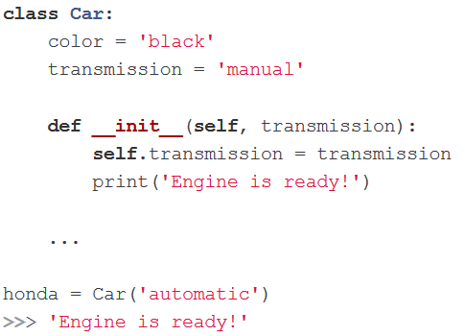
Phyton – Constructor
method bernama __init__() disebut dengan constructor.
Suatu constructor berbeda dengan method lainnya, karena constructor akan otomatis dieksekusi ketika membuat object dari class itu sendiri.
Suatu constructor juga bisa memiliki satu atau beberapa parameter, sama seperti methode pada umumnya namun constructor tidak bisa mengembalikan value
Ketika object honda dibuat dari class Car, constructor langsung dieksekusi. Hal ini berguna jika membutuhkan proses inisialisasi ketika suatu object dibuat

Slide 37
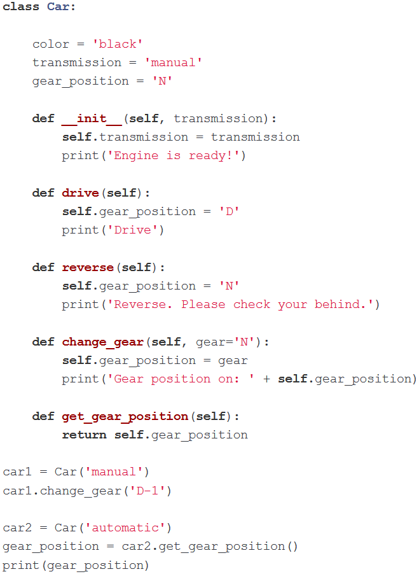
Phyton – Object
Object merupakan produk hasil dari suatu class.
Jika class merupakan blueprint dari suatu rancangan bangunan, maka object adalah bangunan itu sendiri.
Berikut contoh implementasi dalam bentuk code program:

Slide 38
Phyton – Object
terdapat 2 buah object car1 dan car2 yang dibuat dari class yang sama.
Masing-masing dari object tersebut berdiri sendiri, artinya jika terjadi perubahan attribute dari object car1 tidak akan mempengaruhi object car2 meskipun dari class yang sama.

Slide 39
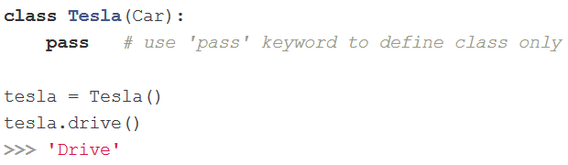
Phyton – Inheritance
Salah satu keuntungan dari konsep OOP ialah reusable codes yang bisa mengoptimalkan penggunaan code program agar lebih efisien dan meminimalisir redudansi.
Semua itu berkat adanya fitur inheritance yang memungkinkan suatu class (parent) menurunkan semua attribute dan behaviour nya ke class (child) lain

Slide 40
Phyton – Inheritance
class Tesla merupakan turunan dari class Car.
Jika diperhatikan pada class Tesla tidak didefinisikan method drive() namun class tersebut bisa memanggil method drive().
Method tersebut berasal dari class parentnya yaitu class Car, sehingga tidak perlu lagi didefinisikan ulang pada class childnya.
Dengan cara seperti ini anda bisa melakukan reusable codes sehingga source code menjadi lebih clean.

Slide 41
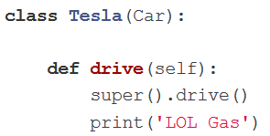
Phyton – Overriding Method
Ada suatu kondisi dimana suatu method yang berasal dari parent ingin anda modifikasi atau ditambahkan beberapa fitur sesuai kebutuhan pada class child, disinilah peran dari 'overriding method’.
Dengan menggunakan fungsi super(), anda bisa memanggil instance dari class parent di dalam suatu method untuk memanggil fungsi dari parent tersebut.

Slide 42
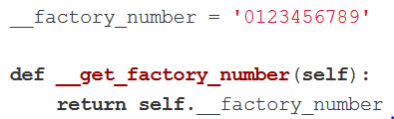
Phyton – Private Attribute/Method
Tidak semua attribute maupun method bisa diturunkan pada class child.
attribute atau method yang ingin diproteksi agar tidak bisa digunakan pada class turunannya. Dapat dilakukan dengan cara:

Slide 43
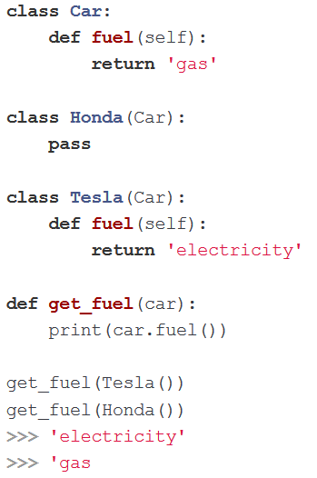
Phyton – Polymorphism
Terakhir dari konsep OOP adalah polimorfisme yang memungkinkan anda untuk membuat banyak bentuk dari satu object

Slide 44
Phyton – Atribut Kelas Built-in
Setiap kelas di Python memiliki atribut built-in (bawaan) yang bisa diakses menggunakan operator titik. Attribut-attribut tersebut adalah sebagai berikut:
__dict__ – dictionary yang berisi namespace dari kelas
__doc__ – mengakses string dokumentasi (docstring) dari kelas
__name__ – nama kelas
__module__ – nama modul tempat kelas didefinisikan. Nilai attribut ini di mode interaktif adalah “__main__“.
__bases__ – dasar dari kelas, bila kelas tidak merupakan turunan dari kelas lain, maka induknya dalah kelas object.

Slide 45
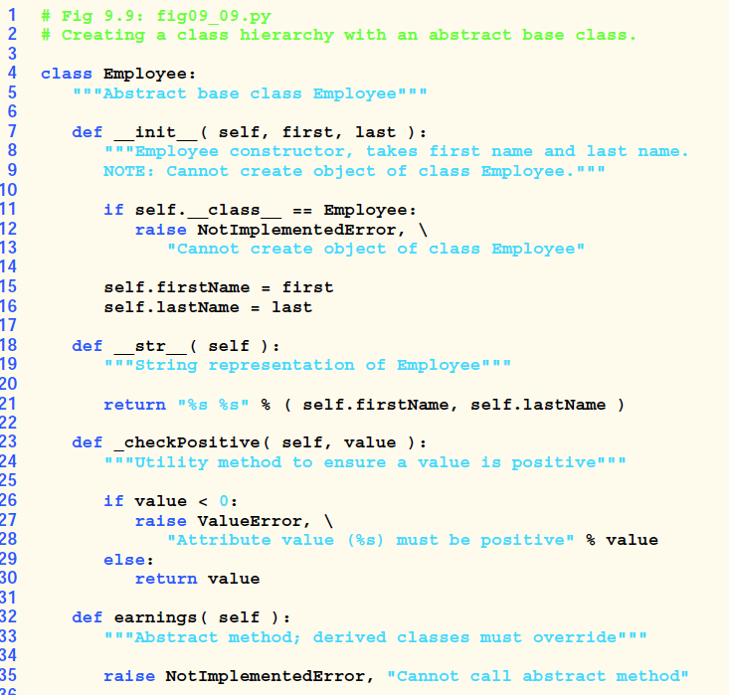
Contoh Program

Slide 46
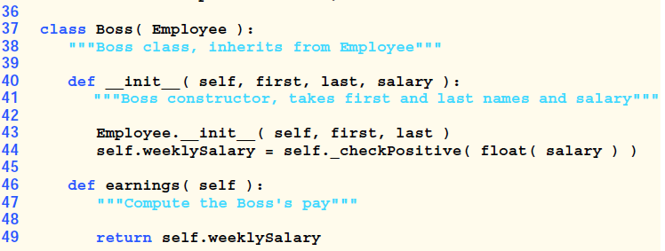
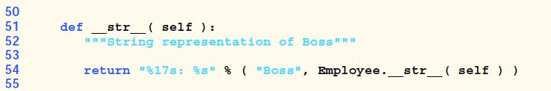
Contoh Program

Slide 47
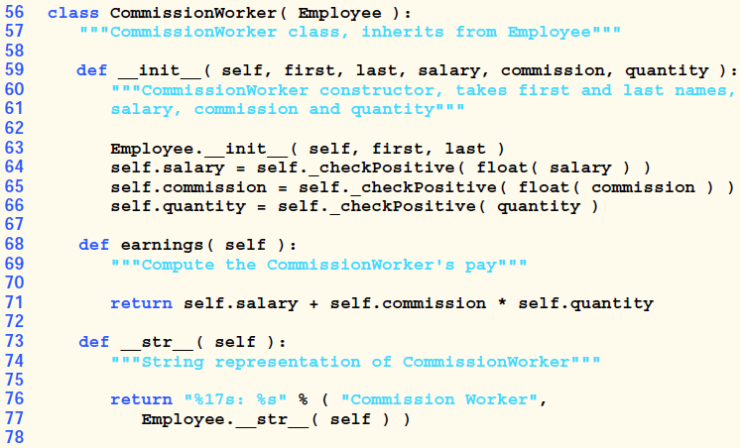
Contoh Program

Slide 48
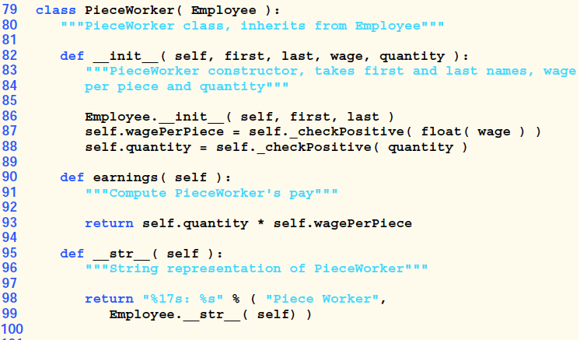
Contoh Program

Slide 49
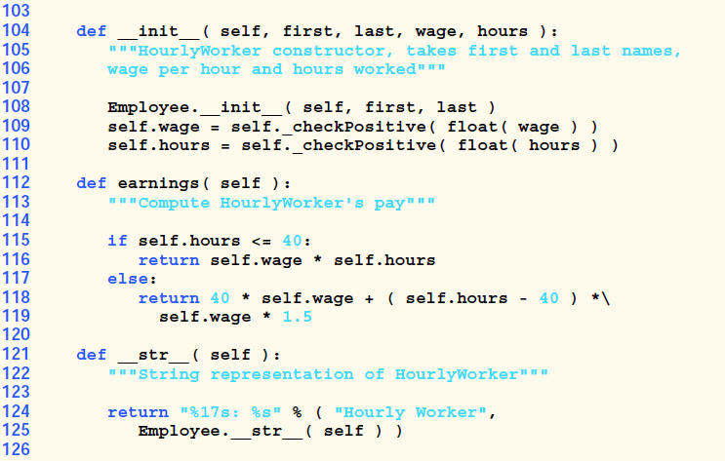
Contoh Program

Slide 50
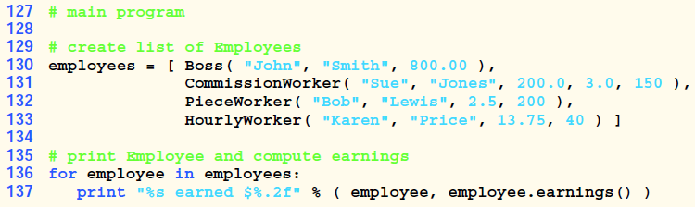

Contoh Program

Slide 51
Lab – Cognitiveclass PY0101EN
Module 3 Lab – Objects and Classes

Slide 52
Tugas – Review Questions
Kerjakan Review Questions Cognitiveclass Module 3

Slide 53
Referensi
https://courses.cognitiveclass.ai
Mueller, John Paul. Beginning Programming with Python for Dummies, John Wiley & Sons, Incorporated, 2014
Deitel. How to program Python
https://www.petanikode.com
https://www.tutorialspoint.com/python
https://developers.google.com/edu/python/lists
https://hiwijaya.com/
https://www.pythonindo.com

Slide 54





IKUTI KAMI
digitalent.kominfo
digitalent.kominfo
DTS_kominfo
Digital Talent Scholarship 2019
Pusat Pengembangan Profesi dan Sertifikasi
Badan Penelitian dan Pengembangan SDM
Kementerian Komunikasi dan Informatika
Jl. Medan Merdeka Barat No. 9
(Gd. Belakang Lt. 4 - 5)
Jakarta Pusat, 10110
digitalent.kominfo.go.id

